Slide 1
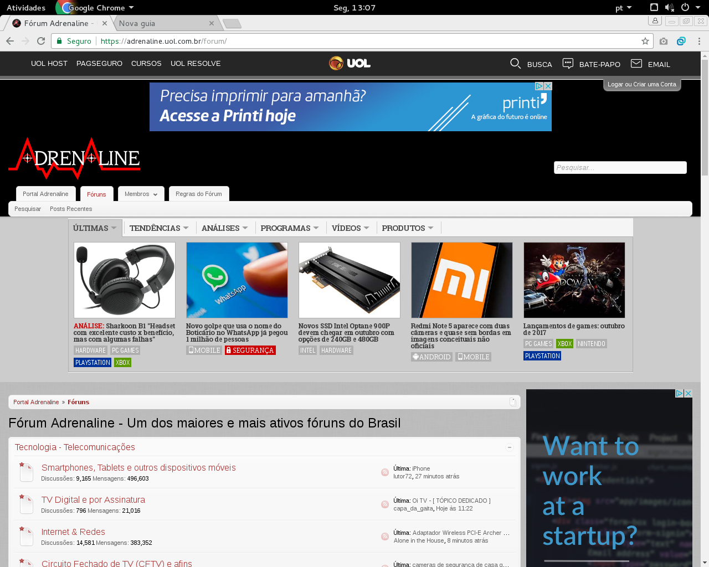
Fóruns

Slide 2
Fóruns
um fórum é uma página da web que possui um tema central e conecta pessoas que tenham interesse nesse tema para discutir e trocar informações através de mensagens organizadas. Segue alguns padrões quase sempre mantidos.

Slide 3
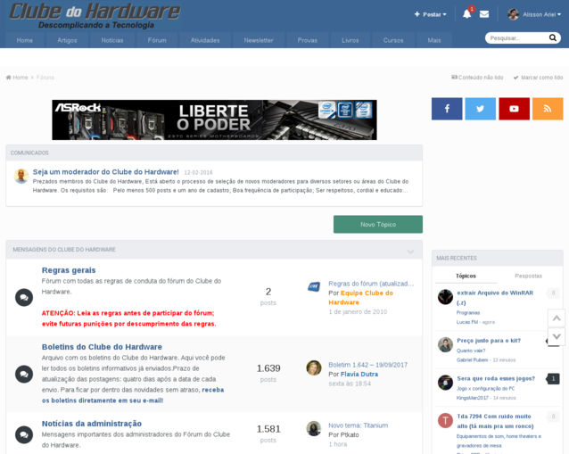
Página inicial do fórum
De praxe, temos na página incial de um
fórum a área do usuário, um campo de
pesquisa e alguns informativos gerais,
como regras.

Slide 4
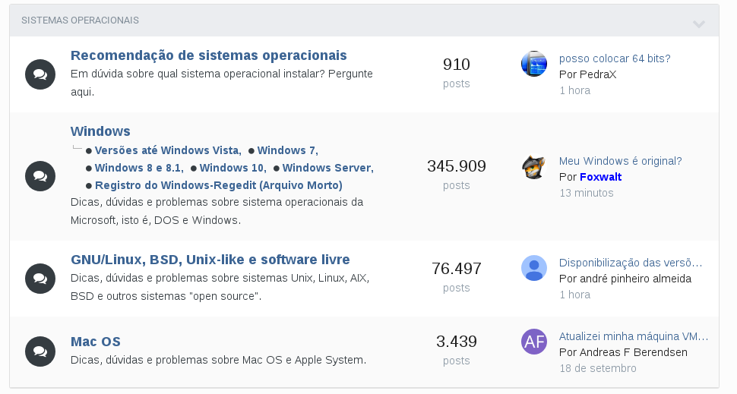
Navegação
Para melhor organização, os fóruns são divididos em categorias e cada categoria é dividida em salas que contém as discussões.

Slide 5
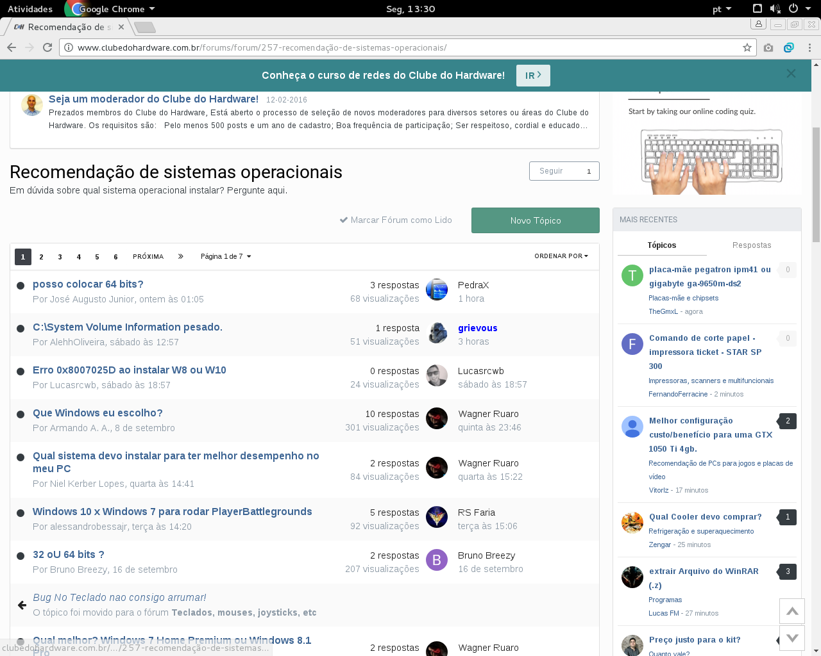

Slide 6
FOTO 1

